Slide 1
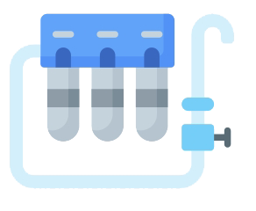
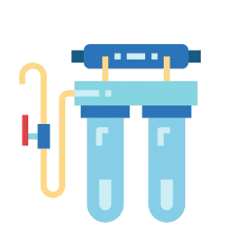
放流水
初級砂濾/錳砂
活性碳
離子交換樹脂
原水
廢水系統
空調系統
冷卻系統
廢水前處理
水回收系統
MF/UF
RO/EDI
DI系統
化學混凝
好氧生物處理

